Slide 1
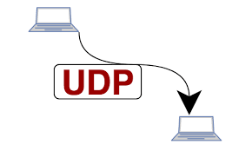
GIAO THỨC UDP
Người thực hiện: Phạm Minh Đức
Phan Văn Hải
Hoàng Hùng Lâm

Slide 2
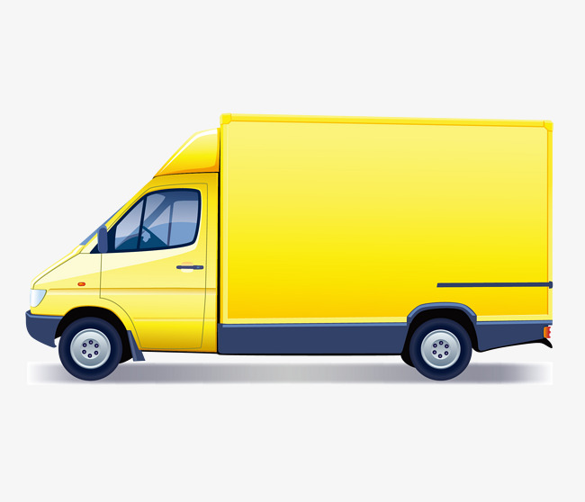

Giao thức truyền tin
Giao thức truyền tin là gì ?
Tại sao phải cần giao thức truyền tin ?

Slide 3
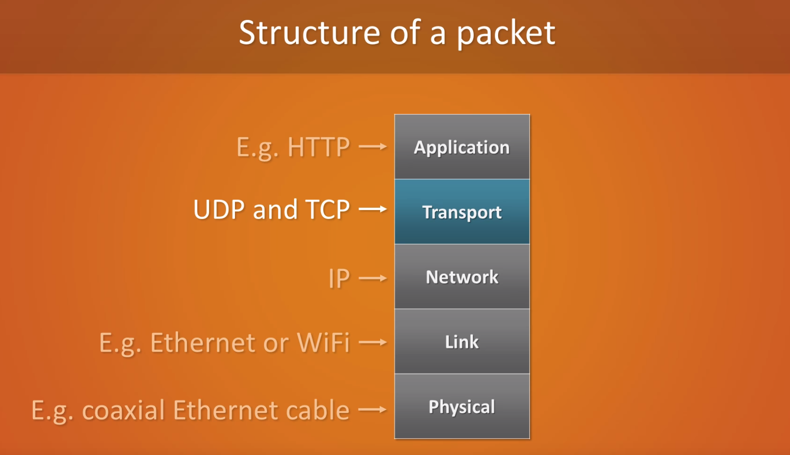
Cấu trúc gói mạng

Slide 4
Mục đích tầng giao vận
Cho phép nhiều ứng dụng sử dụng đồng thời một kết nối mạng.
Tầng giao vận tạo khoảng 65.000 cổng (port) trên máy tính với mỗi mạng lưới mà máy tính kết nối.
Mỗi ứng dụng có thể dùng một hoặc nhiều cổng.

Slide 5

Mục đích tầng giao vận

Slide 6
Định nghĩa UDP
UDP(User Datagram Protocol) là một trong những giao thức truyền tin chính trên internet.
Dùng UDP, chương trình trên mạng máy tính có thể gửi những dữ liệu ngắn (datagram) tới máy khác.

Slide 7
Đặc điểm
UDP thường được sử dụng để gửi các gói tin có kích thước nhỏ.
UDP là “connectionless” (có gói tin là gửi ngay, không cần phải thiết lập kết nối trước khi gửi tin).
Không đảm bảo tính tin cậy khi truyền dữ liệu và không có cơ chế phục hồi dữ liệu.

Slide 8
Đặc điểm
Ưu điểm: nhanh và hiệu quả hơn đối với các mục tiêu kích thước nhỏ và yêu cầu khắt khe về thời gian.
Nhược điểm: không cung cấp sự tin cậy và thứ tự truyền nhận, tức các gói dữ liệu có thể đến không đúng thứ tự hoặc bị mất mà không có thông báo.

Slide 9
Đặc điểm

Slide 10

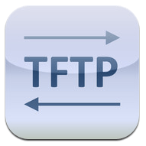


Ứng dụng

Slide 11
Cổng
UDP dùng cổng để cho phép các giao tiếp giữa các ứng dụng diễn ra.
Cổng từ 1 đến 1023 được gọi là cổng "well-known“.
Cổng 1024 đến 49151 là cổng đã đăng ký.
Cổng từ 49152 đến 65535 là các cổng động, được dùng chủ yếu bởi client khi liên lạc với server.

Slide 12
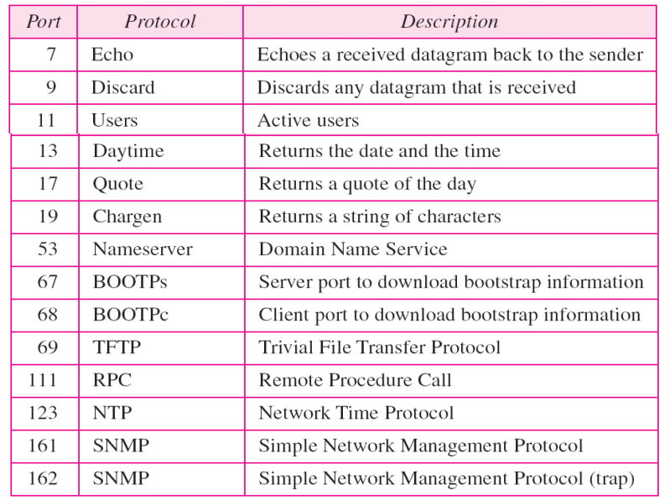
Cổng “well-known”

Slide 13
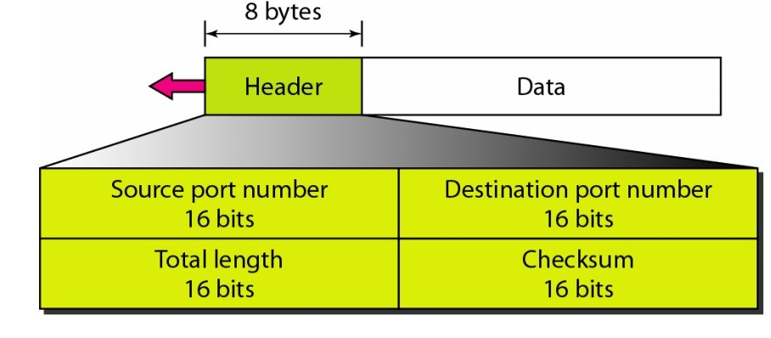
Cấu trúc gói tin

Slide 14
Cấu trúc gói tin
Source port – 16 bit ( cổng nguồn )
Trường xác định cổng của người gửi datagram.
Destination port – 16 bit ( cổng đến )
Trường xác định cổng của người nhận datagram.
Length – 16 bit( chiều dài UDP )
Trường xác định chiều dài của toàn bộ datagram: phần header và dữ liệu.
Checksum – 16 bit ( giá trị tổng kiểm )
Trường dùng cho việc kiểm tra lỗi của phần header và dữ liệu. Nếu datagram có lỗi thì sẽ bị hủy mà không có thông báo lại cho người gửi.

Slide 15
Checksum
Checksum là một cơ chế kiểm soát lỗi, mục đích là để kiểm tra xem packet có bị thay đổi trong quá trình truyền tin hay không
=> mỗi gói tin gửi đi đều đính kèm checksum

Slide 16
Checksum
UDP checksum bao gồm:
- Pseudoheader.
- UDP header.
- Data.
- Pad-byte (nếu cần thiết).
Phần pseudoheader và phần pad sẽ được bỏ ra khi datagram được gửi tới nơi.

Slide 17
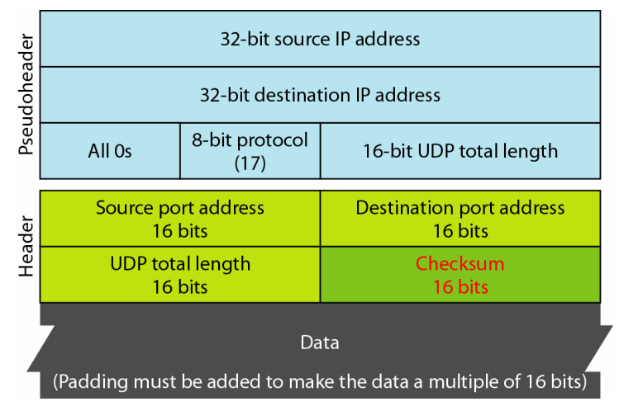
Checksum

Slide 18
Tổng kết
Giao thức UDP là giao thức đơn giản, cung cấp dịch vụ trên tầng giao vận với tốc độ nhanh.
Giao thức UDP không đảm bảo tính tin cậy.
=> Ứng dụng cần tốc độ và giảm chi phí thì sử dụng UDP.
=> Ứng dụng cần tính chính xác, ít lỗi và gói tin lớn thì không nên sử dụng UDP.

Slide 19


